Slide 1
Презентация занятия в группе раннего возраста развития сенсорных способностей
«Зайчик В гостях у ребят»

Slide 2
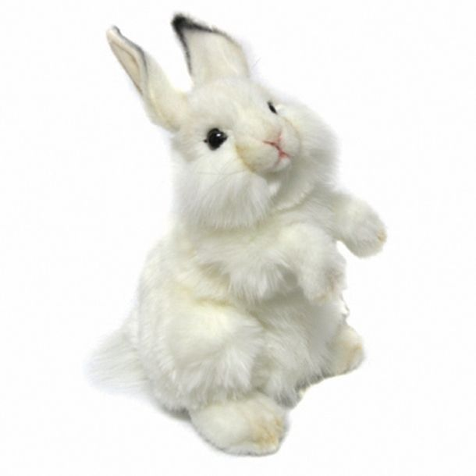
При рассматривании мягкой игрушки, дети трогают зайчика за ушки, за хвостик , гладят его по шёрстке.
Знакомство детей с зайкой.

Slide 3
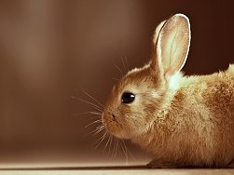
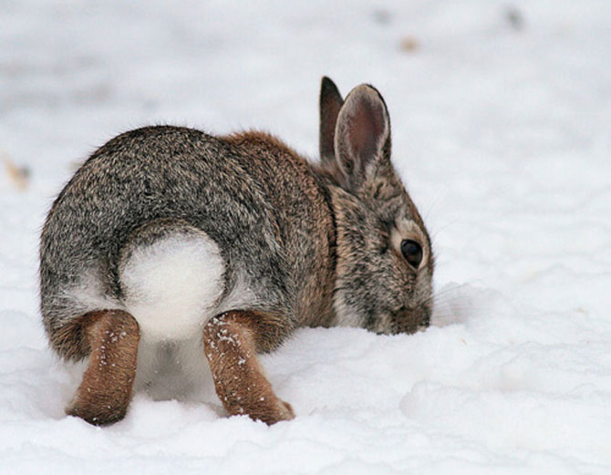
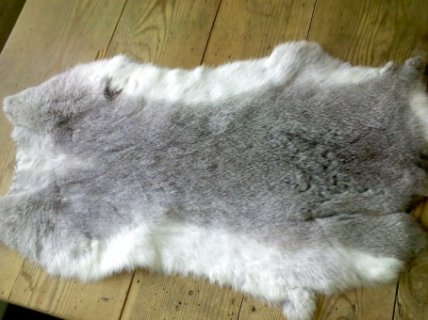
При рассматривании ушей, хвостика и шёрстки дети ощупывают зайчика, знакомятся с формой и размером.

Slide 4
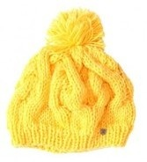
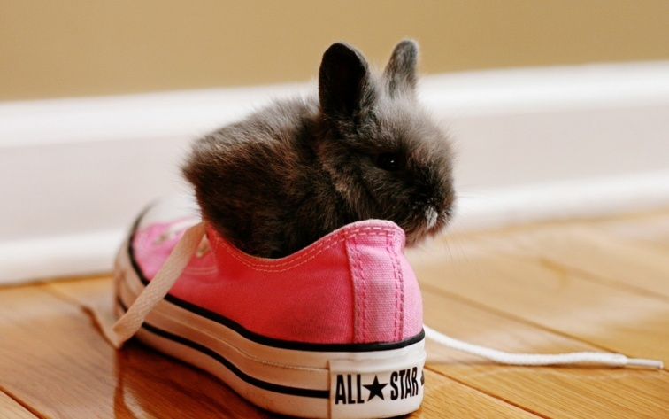
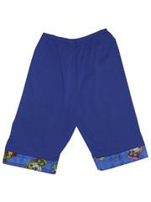
Одежда по цвету
Заяц отправляется на прогулку и дети помогают ему одеться.

Slide 5
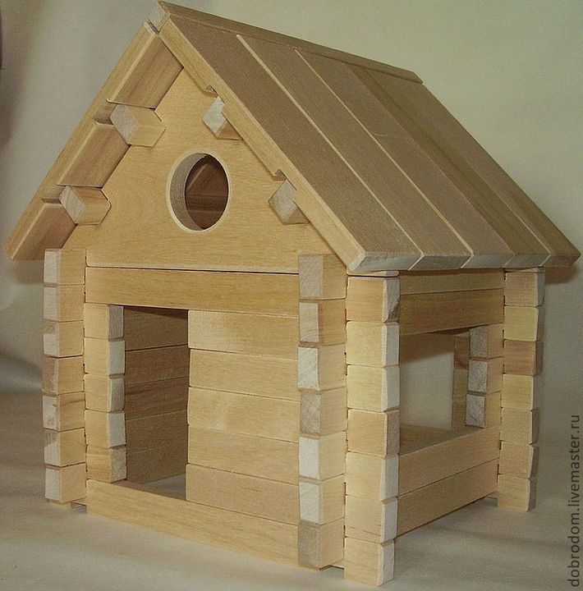
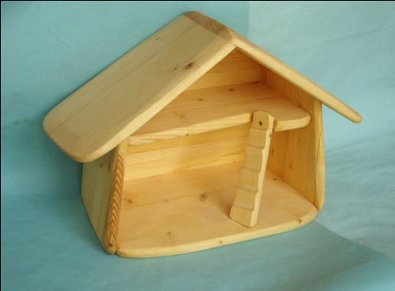
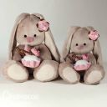
Размер зайчиков (большой-маленький)
Игра Большой-Маленький
Дети прячут зайчат в домики.

Slide 6
Закрепление понимания геометрических фигур.
Игра «Найди свой домик»

Slide 7
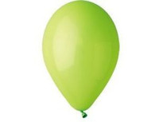
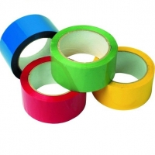
Закрепление цвета.
Игра «Найди ленточки для шариков».

